Slide 1
Moliere
Tartuffe

Slide 2
"Legőszintébben azokon a művein mulatunk, amelyek nem is sokkal többek, mint nagyszerűen sikerült vásári komédiák: ilyen pl. A botcsinálta doktor ... A komikumot a cselekmény és a szereplők adják, és az, ami oly ritka a Nagy Század ìróinál: Molière-nek fantáziája van."
Notes:
Szerb Antal

Slide 3
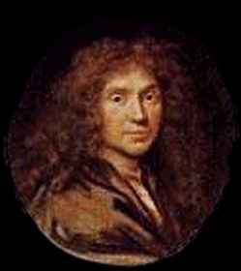
Moliere élete
1622-ben született Párizsban, jómódú polgári családban.
Eredeti neve Jean-Baptiste Poquelin volt

Slide 4
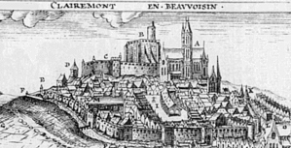
Az egyik legnevesebb jezsuita intézetben (a Collége de Clermont-ban) tanult, majd jogi tanulmányokat folytatott. Apja ügyvédnek szánta, de Moliére-t nem érdekelte a jogi pálya, inkább a színházak világa vonzotta.
Itt elsajátította a latin nyelvet, és az ókori római komédiákat (Plautus és Terencius műveit) eredeti nyelven olvasta. Ezek a művek nagy hatással voltak rá.

Slide 5
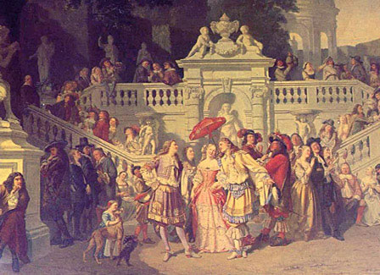
Első színháza (Illustre Théatre) rövid ideig működött, Moliere csődbe ment, apja váltotta ki az adósok börtönéből.

Slide 6
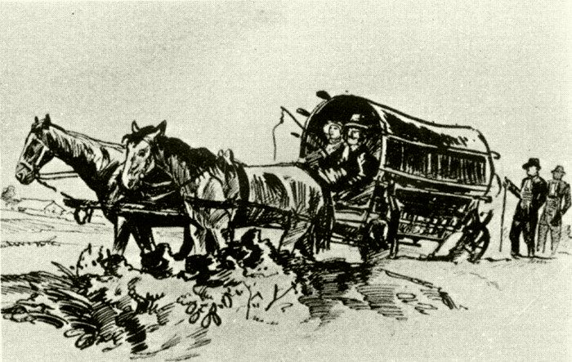
Ezt követően 13 évig vándorszínész volt. Ez idő tájt írta első bohózatait, melyek nem maradtak fenn.

Slide 7
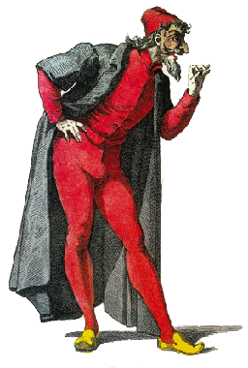
Egy kortársa így számol be Moliére színészi képességeiről:
„Sohasem hallottál ostobább tökfilkót, vagy láttál nevetségesebb arcot; és az ember nem tudja kit csodáljon, az írót, aki a darabot szerezte, vagy a színészt, aki eljátssza. Nem volt még olyan színész, aki jobban uralta volna arckifejezéseit.”

Slide 8
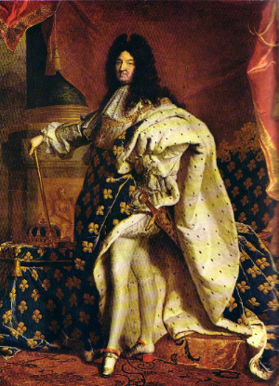
Sikerében része volt magas rangú kapcsolatainak XIV. Lajos udvarában.
1658. október 24-én, a Louvre egyik termében a király előtt mutatkoztak be. Corneille egyik darabját, a Nikodémészt adták elő, ez azonban a király tetszését nem nyerte meg, de a ráadásként bemutatott Moliére-bohózat, A szerelmes doktor elnyerte XIV. Lajos tetszését.
XIV. Lajos

Slide 9
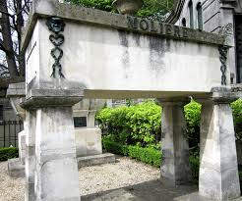
Haláláig (1673) a király kegyeiben maradt, aki házi szerzőjének tartotta.
A Képzelt beteg előadása közben a színpadon összeesett, néhány órával később otthonában meghalt.

Slide 10
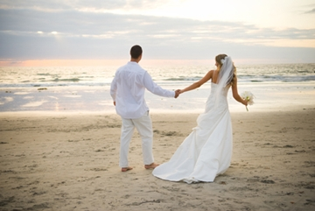
A komédia
Minden tragédia halállal, és minden komédia házassággal végződik /Lord Byron/
Notes:
“All tragedies are finished by a death, All comedies are ended by a marriage” Byron

Slide 11
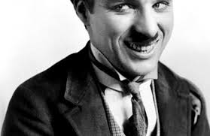
A komédia vagy vígjáték olyan drámai műfaj, amelyben a világot komikusan ábrázolják, a nézőt nevetésre ösztönözve.
Notes:
wikipédia

Slide 12
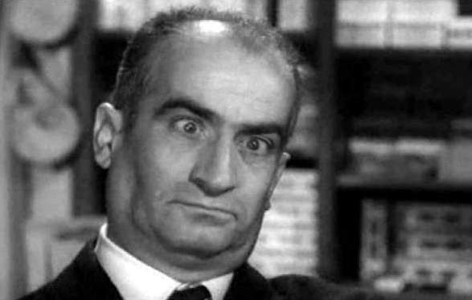
A komikum forrása lehet a szereplők jelleme (jellemkomikum), vagy a vicces helyzet (helyzetkomikum).

Slide 13
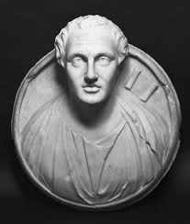
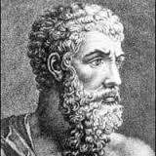
Az ókori Görögországban kétféle komédia alakult ki:
Ókomédia | Újkomédia
Az ókomédia politikai komédia volt, a közösség életére befolyással bíró aktuális helyzetekre reagált. Kortárs polgárokat gúnyolt, akik közül többen ott ültek a nézőtéren. Legnagyobb mestere Arisztophanész volt. | Az újkomédia inkább a magánéletre koncentrált, és emberi viszonyokról szólt. Tipikus karakterek játszottak benne, mint pl: szerelmes ifjú, hetvenkedő katona, szigorú apa Legnagyobb mestere Menandrosz volt.

Slide 14
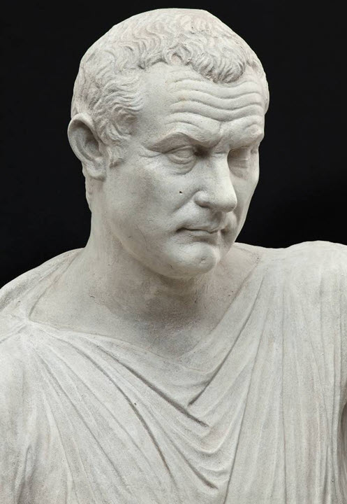
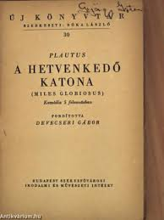
Az ókori római szerzők: Plautus és Terentius az újkomédia hagyományait vitték tovább. Ezek a szerzők hatottak leginkább Moliére-re.
Plautus

Slide 15
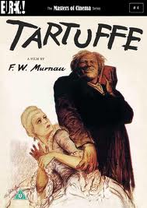
Tartüffe
Moliére egyik legjobban sikerült vígjátéka volt a Tartuffe, bár az első változatát Párizs érseke betiltatta (1664), s a király sem állt ki nyíltan Moliere mellett.

Slide 16
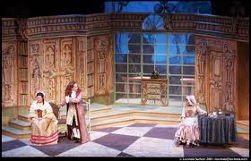
Cselekmény
A színhely az egész mű során Orgon párizsi házának szobája, a vígjáték mindössze néhány órát ölel át, egy napon játszódik le.

Slide 17
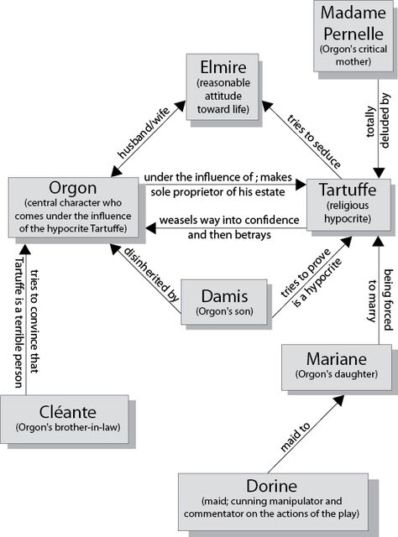
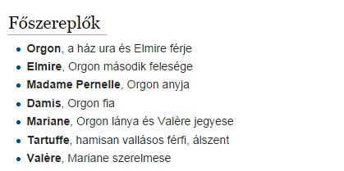
Az első felvonásban egy megtudhatjuk, hogy nagyjából ki kicsoda a családban. A legszélsőségesebb nézetek már itt is Tartuffe körül csapnak össze.

Slide 18
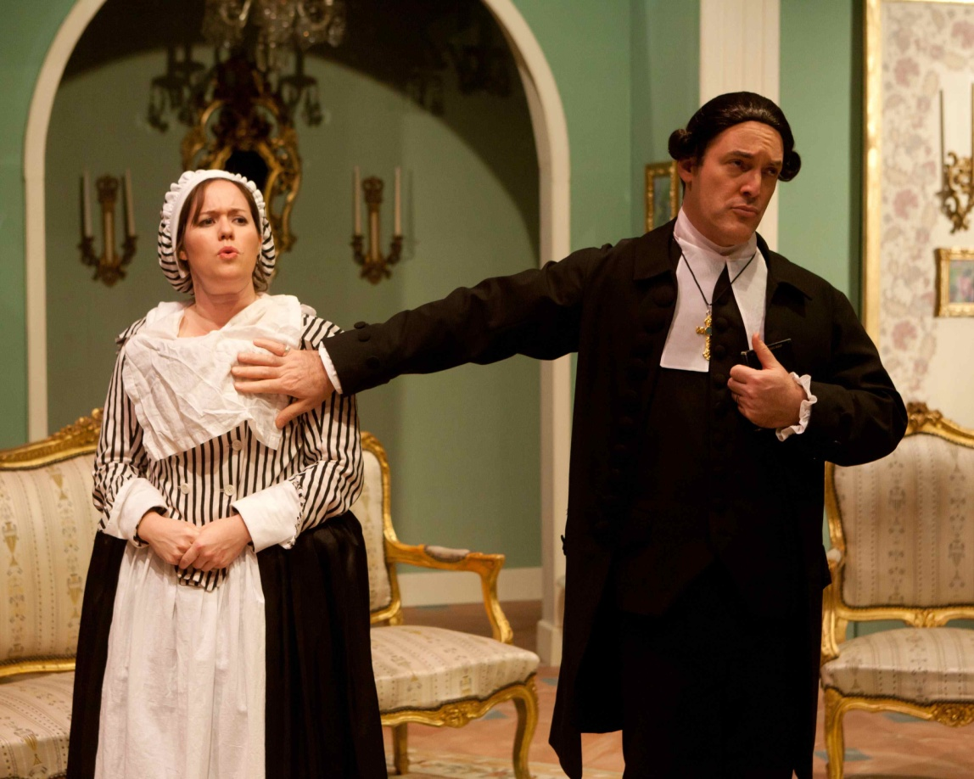
Pernelle asszony csodálja őt, a megtestesült jóságnak tartja, vele ellenben az egész család átlát Tartuffe álszentségén, nem dőlnek be vallásosságának.
A tartuffe szó az angol nyelvben a mű alapján a következőt jelenti: képmutató, különösen vallási kegyességet megjátszó

Slide 19
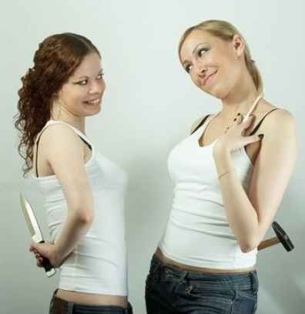
Bár a mű címszereplője Tartüffe, mégsem jelenik meg a 3. felvonásig, bár mindenki róla beszél.
A mű alcíme – avagy a képmutató - már előre tudatja az olvasóval/nézővel Tartüffe igazi természetét

Slide 20
Orgon szinte megszállottan rajong Tartüffe-ért, szent embernek tartja.
És este nem tudott kóstolni semmiből,
Mert fejfájása még akkor is úgy gyötörte.
ORGON
És Tartuffe?
DORINE
Közben ott vacsorázott előtte.
Volt vagdalt ürücomb, amelyből egy felet
S még áhitatosan két foglyot megevett.
ORGON
Szegény!
DORINE
Tegnapelőtt az úrnőt nagy láz verte le
S egész különösen fájt estig a feje.
ORGON
És Tartuffe?
DORINE
Közben ott vacsorázott előtte.
Volt vagdalt ürücomb, amelyből egy felet
S még áhitatosan két foglyot megevett.
ORGON
Szegény!
Dorine
Asszonyomat elfogta a csömör

Slide 21
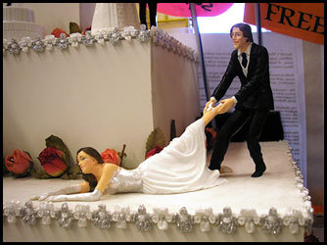
Orgon úgy dönt, hogy hozzáadja a lányát Tartuffe-höz. Mariane elmondja apjának, hogy ő továbbra is Valért szereti, és nem akar Tartuffe felesége lenni, de engedelmeskednie kell.

Slide 22
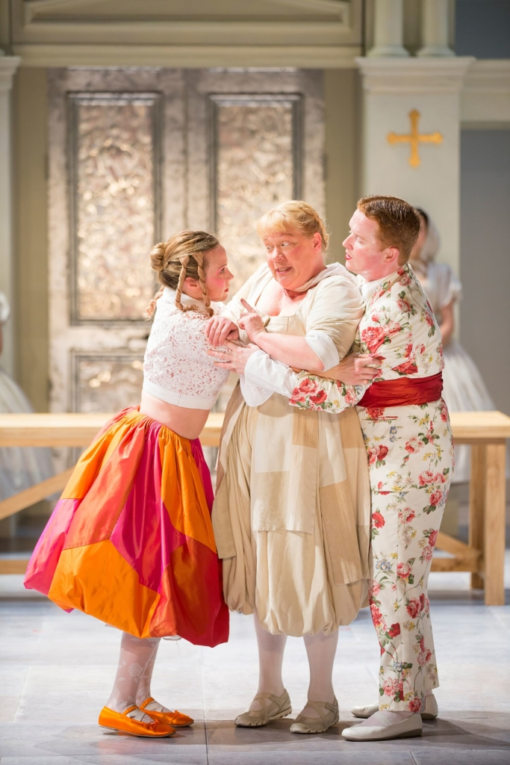
Megérkezik Valér, és megkérdezi Mariane-t, hogy igaz-e, hogy hozzámegy Tartuffe-hoz. Ezután a két szerelmes nevetséges veszekedésbe keveredik, amíg Dorine már nem bírja tovább, kibékíti a szerelmeseket, és megígéri közbenjárását.

Slide 23
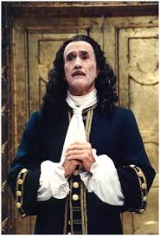
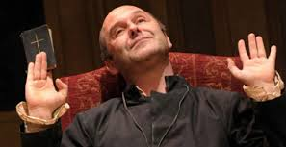
Tartuffe színre lép mint önsanyargató szerzetes. Tartuffe szerelmet vall Elmirának, amit Damis kihallgat. Tartuffe kivágja magát okosan úgy, hogy Orgon fiát tagadja ki, és minden vagyonát Tartuffe-re íratja.

Slide 24
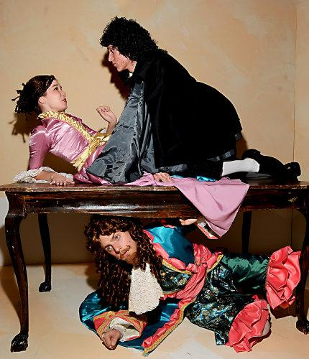
Elmira elhatározza, hogy tőrbe csalja a gazembert. Orgon az asztal alatt tanúja lesz Tartuffe udvarlásának.

Slide 25
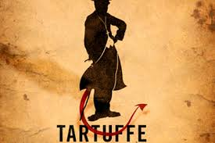
Amikor Orgon végre tisztán lát, már késő: Tartüffe birtokolja mind a vagyonát, mind a politikai titkait. Úgy tűnik tehát, hogy a cselszövő sikerrel járt.

Slide 26
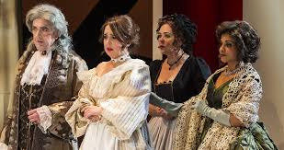
A mű végén váratlan fordulat következik be: nem Orgont, hanem Tartüffe-öt tartóztatják le: a király átlát jellemén.

Slide 27
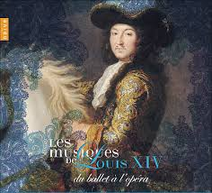
A mű végén a konfliktus szinte a csodával határos módon oldódik meg. Az eposzok mintájára- ahol istenek oldják meg a problémát- a mű végére a ‘rex ex machina’ kifejezést használják.

Slide 28
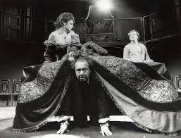
Szereplők:
Orgon
Képmutató jámborságával igazolja otthoni zsarnokságát. Hiszékenysége lehetővé teszi, hogy a kétszínű Tartüffe hatalmat szerezzen felette.

Slide 29
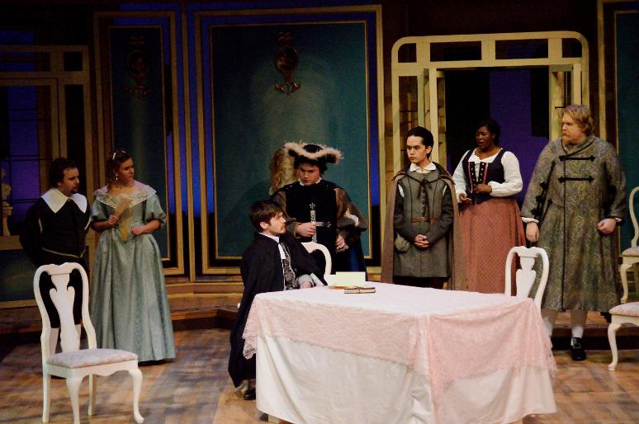
A teljes tönkremenetel szélére ér, mielőtt egy csodálatos megmenekülés megtanítja érzelmei mérséklésére és őszinte erények követésére.

Slide 30
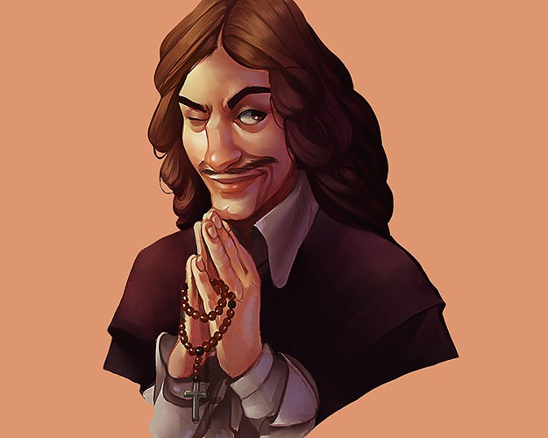
Tartüffe
A közönség kezdettől fogva tudja, hogy a Tartüffe csaló. A közönség már jóval megjelenése előtt tudja, hogy Tartuffe jámbor gesztusai hamisak. Kezdetben nevetséges, de egyre nagyobb hatalmat szerez, egyre félelmetesebbé válik.

Slide 31
Míg jámborságot színlel, Tartuffe mind a hét halálos bűnt elköveti: gőg, irigység, falánkság, bujaság, kapzsiság, lustaság és harag.

Slide 32
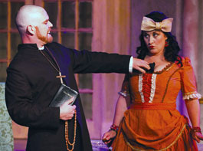
Dorine
Dorine sok vígjátékban megtalálható alapfigura, a bölcs szolga, aki átlát minden színlelést, és bár társadalmi pozícióját tekintve alsóbbrendű, éles eszével mégis a felettesei fölé emelkedik.

Slide 33
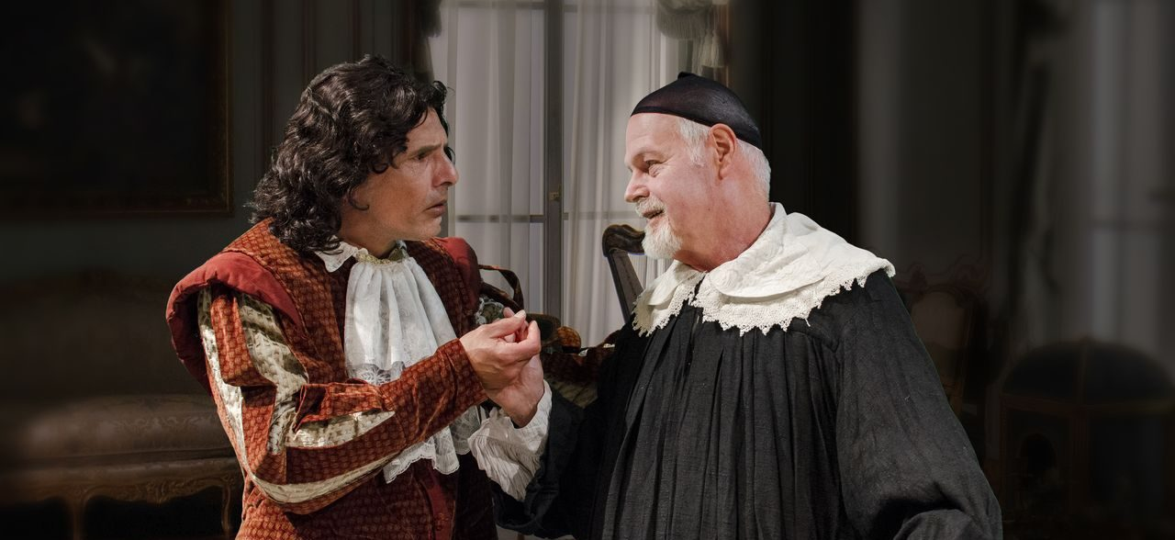
A komikum forrásai
A Tartüffe-ben a jellemkomikum és a helyzetkomikum is fontos szerepet játszik. Orgon a hiszékenységével, Tartüffe az álszentségével válik nevetségessé.

Slide 34
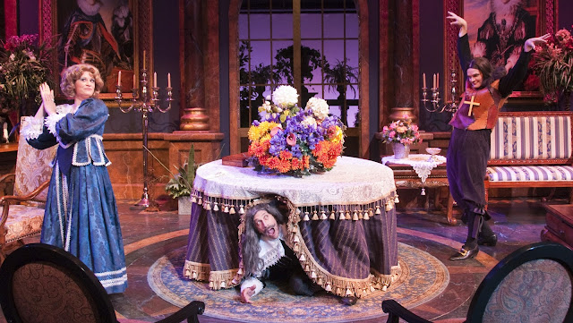
A helyzetkomikumra példa, amikor Tartüffe Elmirának udvarol, amit Orgon az asztal alól hallgat ki.

